Slide 1

第二节 方 差
一、随机变量方差的概念及性质
二、重要概率分布的方差
三、例题讲解
四、小结

Slide 2

一、随机变量方差的概念及性质
1. 概念的引入
实例
有两批灯泡,
平均寿命都是 E(X)=1000小时.
方差是一个常用来体现随机变量取值分散程度
的量，反映随机变量取值与其均值的偏离程度.

Slide 3







2. 方差的定义
定义
则称之为X的方差，
即

Slide 4









3. 方差的意义
按定义,

Slide 5


4. 随机变量方差的计算
(1) 利用定义计算
对于离散型随机变量
对于连续型随机变量

Slide 6
(2) 利用公式计算
证

Slide 7


5. 方差的性质
证

Slide 8













5. 方差的性质
则有
证

Slide 9




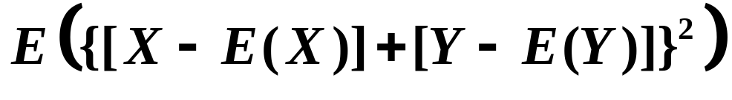
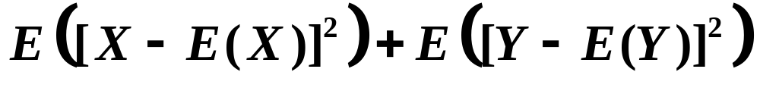
5. 方差的性质
则有
证

Slide 10



分析
上式右端第三项:
于是
这一性质可以推广到任意有限多个相互独立的随
机变量之和的情况.

Slide 11





5. 方差的性质
则有
推广

Slide 12



5. 方差的性质
证：充分性。易证。
必要性利用切比雪夫不等式。

Slide 13







二、重要概率分布的方差
1. 两点分布
已知随机变量 X 的分布律为
则有

Slide 14
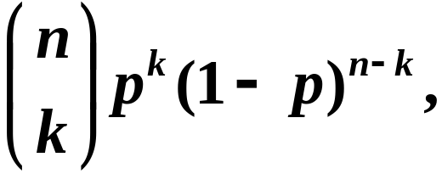



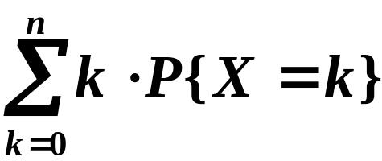

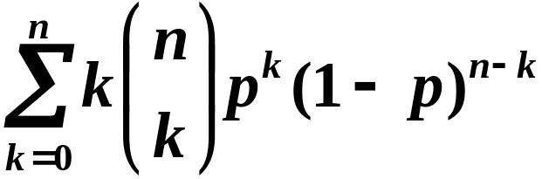
2. 二项分布
其
设随机变量 X 服从参数为 n, p 二项分布,
分布律为
则有

Slide 15
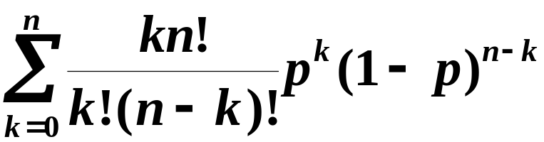
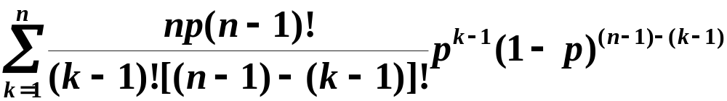
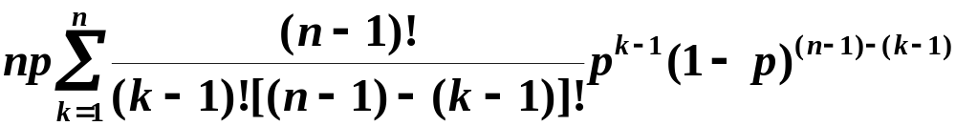


Slide 16



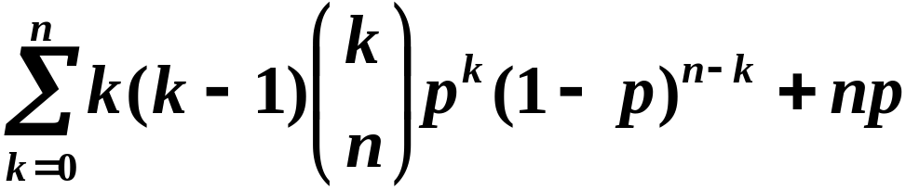
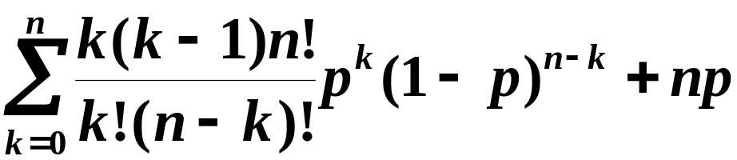

Slide 17
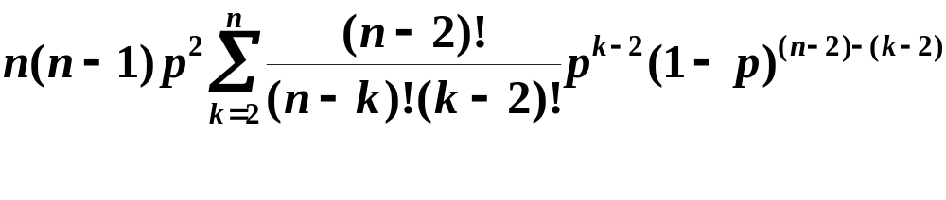






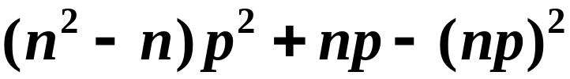


Slide 18








一个巧用期望和方差性质的例子。
例：
解
由二项分布的定义知,
引入随机变量
易知
而各次试验相互独立，

Slide 19





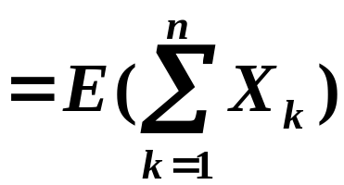
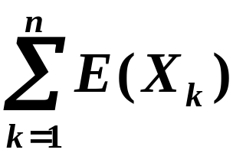

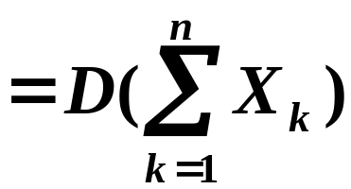
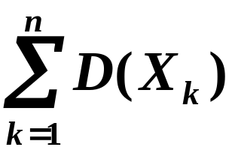



由于
故知
得
即

Slide 20

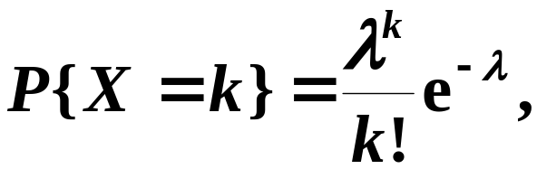


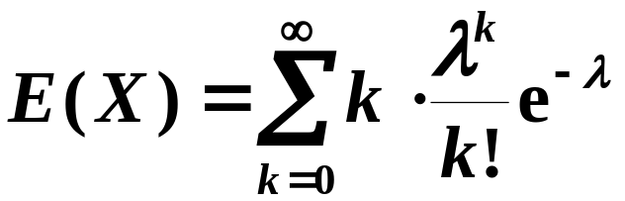
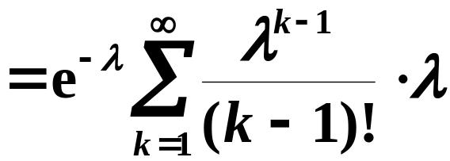


3. 泊松分布
则有

Slide 21


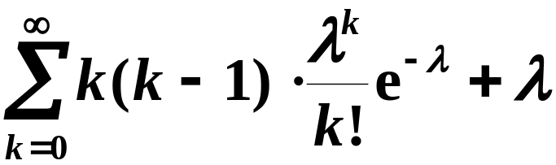
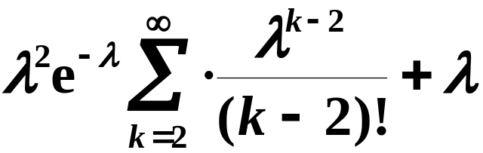





所以

Slide 22


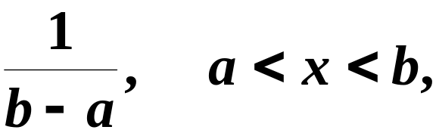


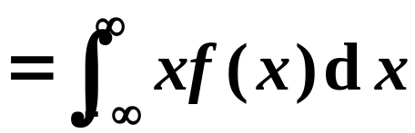
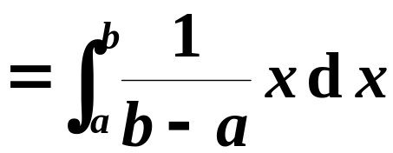
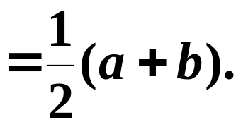
4. 均匀分布
则有
结论 均匀分布的数学期望位于区间的中点.

Slide 23
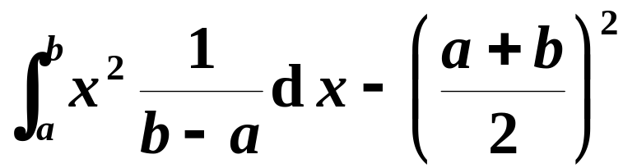
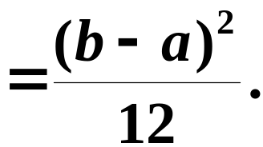

Slide 24

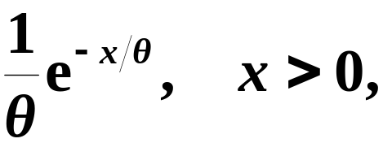

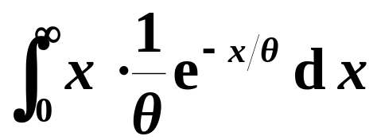
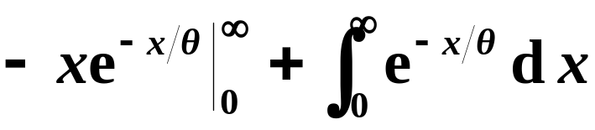

5. 指数分布
则有

Slide 25
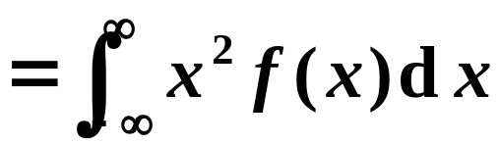
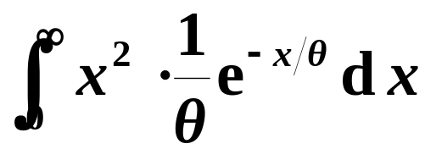
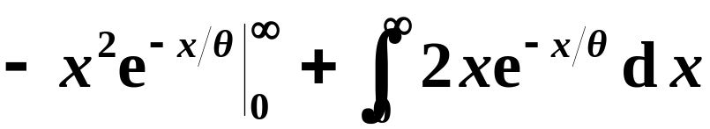





Slide 26


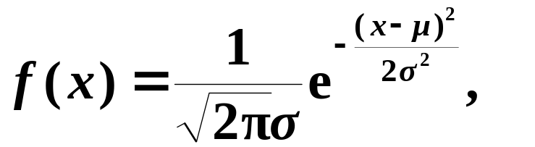


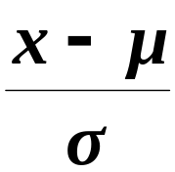

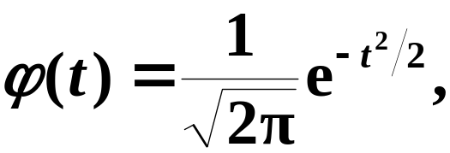

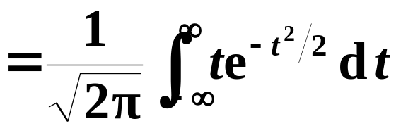
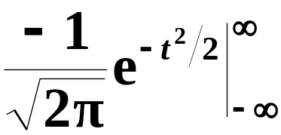


6. 正态分布
先求标准正态变量
的数学期望和方差.
于是

Slide 27


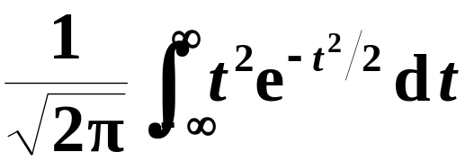
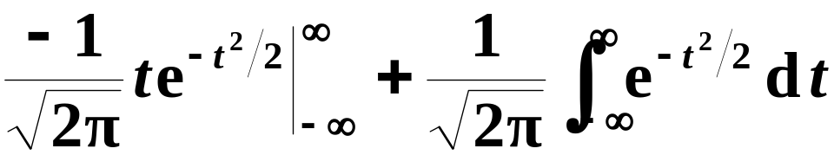








即得

Slide 28
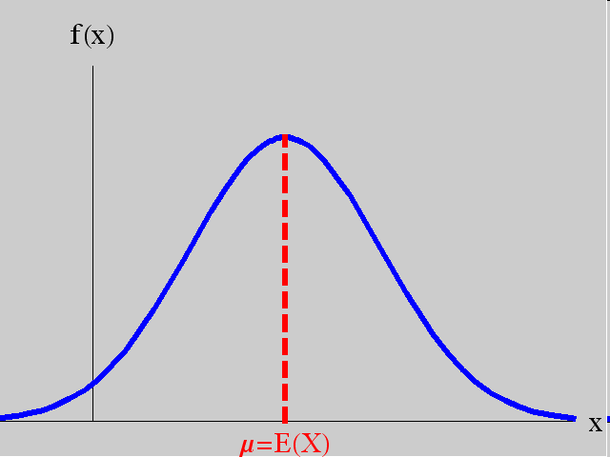

Slide 29
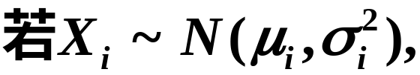






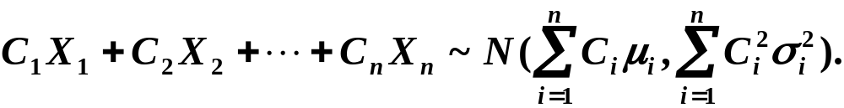
于是由数学期望和方差的性质知道

Slide 30










例如,

Slide 31
















分 布
参数
数学期望
方差
两点分布
二项分布
泊松分布
均匀分布
指数分布
正态分布

Slide 32
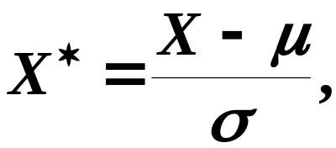



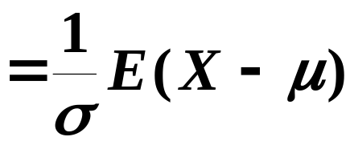
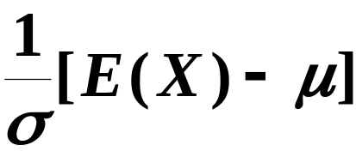



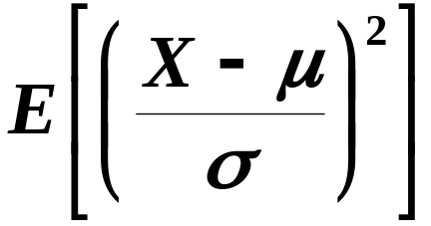
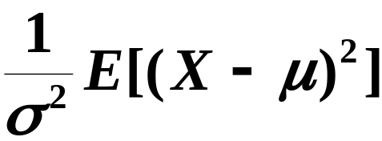

三、例题讲解
例1
记
则

Slide 33









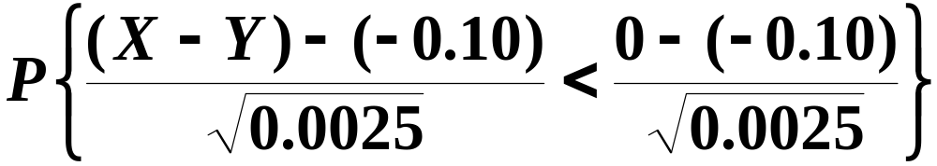
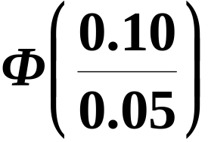


例2
解
按题意需求
由于
补充例题

Slide 34



切比雪夫不等式
切比雪夫
定理
不等式
成立.
切比雪夫不等式
证
只就连续型随机变量的情况来证明.

Slide 35





Pafnuty Lvovich Chebyshev
Born: 16 May 1821 in Okatovo, Russia
Died: 8 Dec 1894 in St Petersburg, Russia

Slide 36
Pafnuty Lvovich Chebyshev
年幼时，契比雪夫从家庭教师那里学到了很多东西，并对数学产生了强烈的兴趣．
1837年，年方16岁的契比雪夫进入莫斯科大学，成为哲学系下属的物理数学专业的学生．
契比雪夫是在概率论门庭冷落的年代从事这门学问的．
1845年，他完成了硕士论文“试论概率论的基础分析”，论文中对雅格布·伯努利大数定律作了精细的分析和严格的证明．于次年夏天通过了答辩．
1846年，他又在格列尔的杂志上发表了“概率论中基本定理的初步证明”一文，文中继而给出了泊松形式的大数定律的证明．
1849年5月27日，他的博士论文“论同余式”在彼得堡大学通过了答辩，数天之后，他被告知荣获彼得堡科学院的最高数学荣誉奖．

Slide 37
Pafnuty Lvovich Chebyshev
1866年，契比雪夫发表了“论平均数”，进一步讨论了作为大数定律极限值的平均数问题．
1882年，契比雪夫在彼得堡大学执教35年之后光荣退休．
1887年，他发表了更为重要的“关于概率的两个定理”，开始对随机变量和收敛到正态分布的条件，即中心极限定理进行讨论．
在这一系列的研究中，契比雪夫首先引出并提倡使用的随机变量的矩概念，后来成了概率论与数理统计当中最重要的概念．他创造的“矩方法”可以解决许多困难的极限估值问题，直到今天仍被广泛应用．导致产生这一方法的，是他在1882年建立的一个著名不等式——契比雪夫不等式。
契比雪夫终身未娶，日常生活十分简朴，他的一点积蓄全部用来买书和制造机器．
返回

Slide 38




证
只就连续型随机变量的情况来证明.
切比雪夫不等式也可以写成如下的形式:

Slide 39





切比雪夫不等式给出了在随机变量的分布未
知,
这个估计是比较粗糙的,
如果已经知道随机变量的
分布时,
那么所需求的概率可以确切地计算出来,
也就没有必要利用这一不等式来作估计了.

Slide 40











证
用反证法
但由切比
雪夫不等式,
有
矛盾,

Slide 41





四、小结
2. 方差的计算公式

Slide 42




3. 方差的性质
4.切比雪夫不等式

